Slide 1
Kiểm tra bài cũ
Đề bài: Điền từ còn thiếu vào chỗ chấm
a. Lực tác dụng lên vật làm vật bị ..…………………………
biến đổi chuyển động,
biến dạng
b. Các đặc trưng của lực là:
Điểm đặt
+……………………
Phương và chiều
+…………………
Điểm đặt
Phương
Chiều.
+ …………………
Cường độ ( độ lớn)
Độ lớn
Theo một tỉ xích cho trước.
số đo lượng chất của vật đó
c. Khối lượng của vật là……………………………..
kg
+ Khối lượng có đơn vị đo cơ bản là……

Slide 2
Khi nói một vật nặng/ nhẹ/ cân được là đang nói đến ………..…….. của vật.
Đo khối lượng bằng…….…., đơn vị đo khối lượng là …………
Trong mua bán trao đổi hàng hóa hàng ngày, người ta còn thường dùng các đơn vị đo khối lượng là:………………………………
khối lượng
cân
kilogam (kg)
cân, lạng, gam…

Slide 3
Lực là tác dụng ………………của vật này lên vật khác.
Phương, ……….. kéo (hoặc đẩy) gọi là …………, ……… của lực.
Đo lực bằng ………..…. đơn vị lực là …….……… kí hiệu là ……..
đẩy, kéo
chiều phương chiều
lực kế Newton
N

Slide 4
BÀI 37
LỰC HẤP DẪN - TRỌNG LƯỢNG
1. KHỐI LƯỢNG

Slide 5

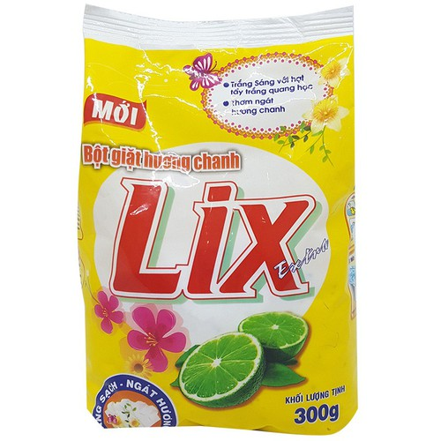
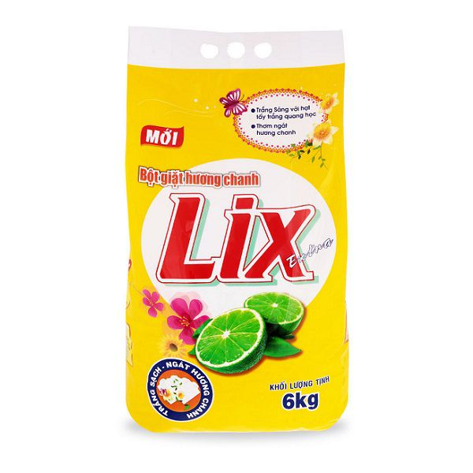
1. KHỐI LƯỢNG
HOẠT ĐỘNG NHÓM NHỎ

Slide 6
- Trên bao bột giặt thứ nhất ghi khối lượng tịnh là: ………
Số ghi 300g đó chỉ .………bột giặt trong bao thứ nhất.
- Trên bao bột giặt thứ hai ghi khối lượng tịnh là:……Số ghi đó chỉ …………………………………………………
- So sánh: 300g …….. 6kg → ……………bột giặt trong bao thứ nhất ……… hơn …………………. trong bao thứ hai.
300g
lượng
6kg
lượng bột giặt trong bao thứ 2
< lượng
ít lượng bột giặt
2
1

Slide 7
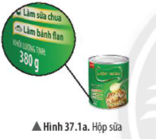
Trên vỏ sữa có ghi "Khối lượng tịnh:380g" (hình 37.1a). Số ghi đó chỉ sức nặng của hộp sữa hay lượng sữa chứa trong hộp?
Số ghi trên hộp sữa chỉ lượng sữa chưa trong hộp

Slide 8
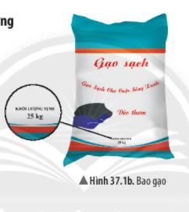
Trên một bao gạo có ghi 25kg (hình 37.1b). Số ghi đó cho biết điều gì?
Số ghi đó cho biết khối lượng gạo trong bao là 25kg

Slide 9
1. KHỐI LƯỢNG
- Khối lượng là số đo ………chất của 1 vật
- Khi không tính bao bì thì khối lượng đó được gọi là…….
- Mọi vật đều có khối lượng
lượng
khối lượng tịnh

Slide 10
https://www.youtube.com/watch?v=JyFLtrYLRfM
https://www.youtube.com/watch?v=RK2sDZZ6n7E

Slide 11
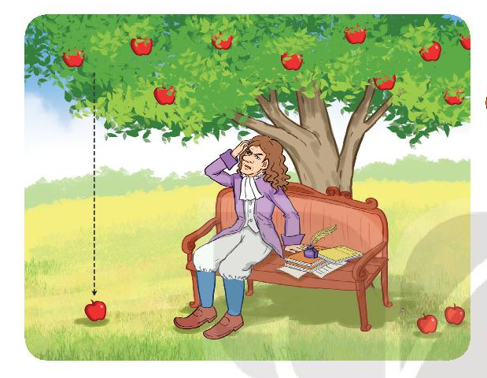
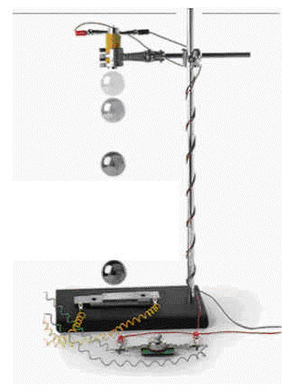

Slide 12
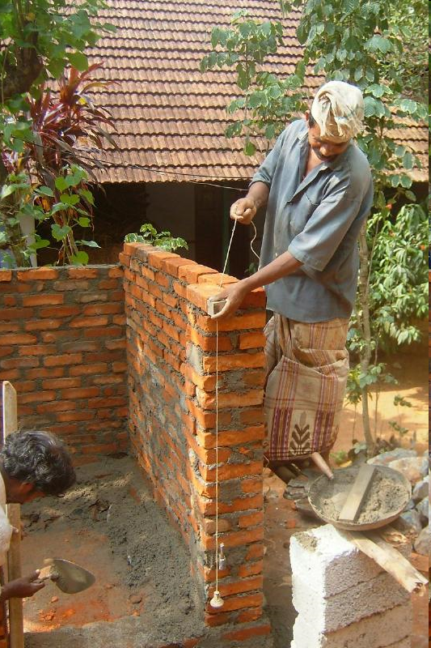
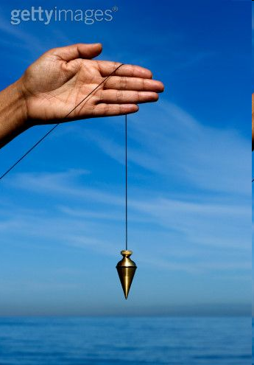

Slide 13
Mọi vật đều có khối lượng đúng hay sai?
đúng
Mọi vật có khối lượng đều hút lẫn nhau. Lực này gọi là lực hấp dẫn.
lực hấp dẫn là gi?
Là lực hút giữa các vật có khối lượng

Slide 14
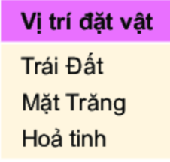
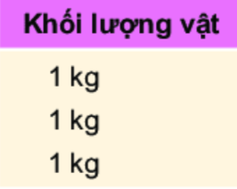
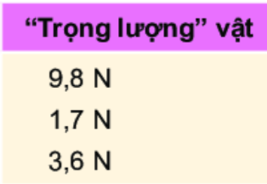
2. Lực hấp dẫn
- Mọi vật có khối lượng đều hút lẫn nhau.
- Lực hấp dẫn là lực hút giữa các vật có khối lượng.
Độ lớn của lực hấp dẫn phụ thuộc vào đâu?

Slide 15

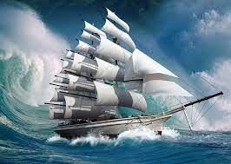
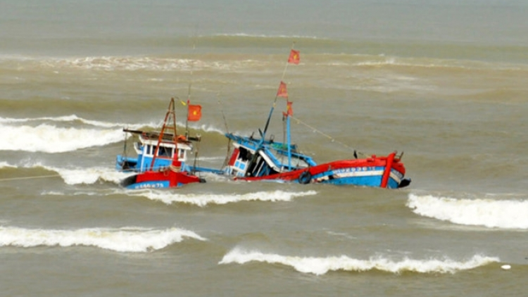
A. Lực làm thuyền nổi trên mặt nước
B. Lực đẩy thuyền đi theo dòng nước
C. Lực kéo thuyền chìm xuống khi bị nước tràn vào

Slide 16
Các lực vẽ trong một mặt phẳng thẳng đứng dưới đây, lực nào có thể là lực hút của Trái Đất?
A
B
C
D

Slide 17


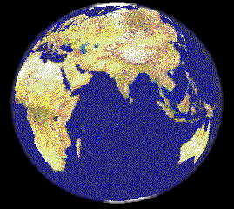



Slide 18
100 000 N
Lực kéo thuyền chìm xuống khi bị nước tràn vào

Slide 19
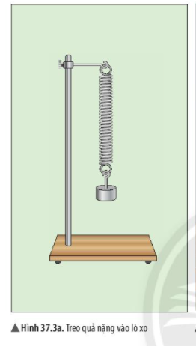
3. Trọng lượng của vật
Có nhận xét gì về sự biến dạng của lò xo khi treo quả nặng vào nó. Nguyên nhân của sự biến dạng này là gì?
Sự biến dạng của lò xo khi treo quả nặng vào nó tùy thuộc vào khối lượng của quả nặng, quả nặng có khối lượng càng lớn thì lò xo biến dạng càng nhiều. Nguyên nhân do lực hút Trái Đất hút quả nặng mạnh hơn

Slide 20
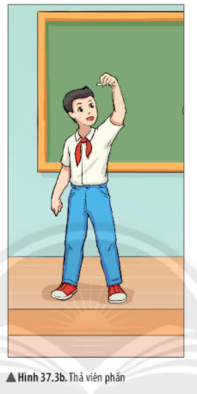
Khi thả viên phấn ở độ cao nào đó thì viên phấn sẽ chuyển động như thế nào? Tại sao?
Viên phấn sẽ chuyển động thẳng rơi xuống mặt đất. Bởi vì lực hút của Trái Đất đã tác dụng lên viên phấn

Slide 21
Lực hút của Trái Đất đã tác dụng lên vật chính là lực hấp dẫn. Lực này còn gọi là trọng lực
Người ta gọi độ lớn của trọng lực tác dụng lên một vật là trọng lượng của vật đó.
Trọng lượng kí hiệu là P
Chú ý:
Trọng lượng của quả cân 100g là 1N
Trọng lượng của quả cân 1kg là 10N

Slide 22
3. Trọng lượng của vật
- Trọng lực là lực hút của Trái Đất tác dụng lên mọi vật
- Trọng lượng của vật là độ lớn lực hút của trái đất tác dụng lên vật
Trọng lượng kí hiệu là P
Chú ý:
Trọng lượng của quả cân 100g là 1N
Trọng lượng của quả cân 1kg là 10N

Slide 23
3. Trọng lượng của vật
- Công thức liên hệ giữa trọng lượng và khối lượng của 1 vật
P = 10. m
- Trong đó:
+ P là trọng lượng của vật (N)
+ m là khối lượng của vật (kg)

Slide 24
4. Vận dụng
1. Một bạn HS có khối lượng 45 kg thì có trọng lượng là bao nhiêu?
Tóm tắt
m = 45kg
P = ?
Giải
Trọng lượng của bạn HS là:
P = 10.m = 10.45 = 450 (N)

Slide 25
2. Một vật có khối lượng 500g thì có trọng lượng là bao nhiêu?
Tóm tắt
m = 500g
= 0,5kg
P = ?
Giải
Trọng lượng của 1 vật là:
P = 10.m = 10.0,5 = 5 (N)

Slide 26
3. Một vật có trọng lượng 8500N thì có khối lượng là bao nhiêu?
Giải
Khối lượng của 1 vật là:
Tóm tắt
P = 8500N
m = ?
P = 10.m
=> m =
(kg)

Slide 27
Phiếu học tập
Chọn các cụm từ sau điền vào ô thích hợp
(1).Niutơn
(2).Là độ lớn lực hút của trái đất tác dụng lên vật
(3).Là số đo lượng chất của vật đó
(4)Không có phương và chiều
(5)Có phương và chiều
(6)Lực kế
(7)cân
(8)kilôgam
 | Trọng lượng | Khối lượng
Khái niệm
Đơn vị đo
Dụng cụ đo
Đặc điểm
Là độ lớn lực hút của trái đất tác dụng lên vật
Là số đo lượng chất của vật đó
Niutơn
kilôgam
Lực kế
cân
Có phương và chiều
Không có phương và chiều

Slide 28
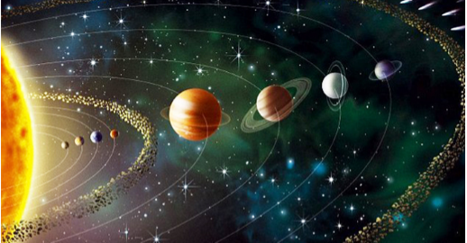
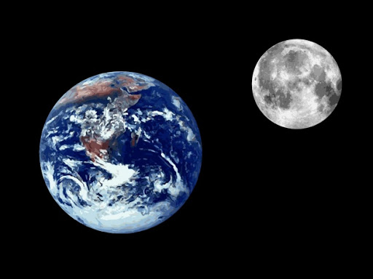
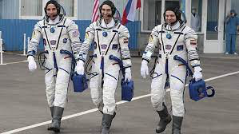
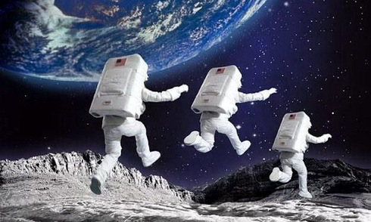

Slide 29


Vượt qua thử thách
?
Trọng lực tác dụng vào vật nào trong các vật sau đây?
Tất cả các vật trên.

Slide 30
Vượt qua thử thách
?
Có bạn viết 10kg = 100N. Bạn đó viết đúng hay sai? Vì sao?
Sai. Vì kg là đơn vị đo khối lượng.
N là đơn vị đo lực.

Slide 31
Vượt qua thử thách
?
Trọng lượng của một quả cân 250g là bao nhiêu?
Ta có : m = 250g = 0,25kg
P = 10.m = 10. 0,25 =2,5N

Slide 32
1. Nêu hai ví dụ về lực hấp dẫn giữa các vật trong đời sống.

Slide 33
2. Một ô tô có khối lượng là 5 tấn thì trọng lượng của ô tô đó là:
    A. 5N.
    B. 500N.
    C. 5000N.
    D. 50000N.

Slide 34
4. Hãy cho biết trọng lượng tương ứng của các vật sau đây:
a) Túi kẹo có khối lượng 150 g.
b) Túi đường có khối lượng 2 kg.
c) Hộp sữa có khói lượng 380 g.

Slide 35
5. Một quyền sách nặng 100 g và một quả cân bằng sắt 100 g đặt gần nhau trên mặt bàn. Nhân xét nào sau đây là không đúng?
A. Hai vật có cùng trọng lượng.
B. Hai vật có cùng thể tích.
C. Hai vật có cùng khối lượng.
D. Có lực hấp dẫn giữa hai vật.

Slide 36
6. Kết luận nào sau đây là sai khi nói về trọng lượng của vật?
Trọng lượng của vật tỉ lệ với thể tích vật.
B. Trọng lượng của vật là độ lớn của trọng lực tác dụng lên vật.
C. Có thể xác định trọng lượng của vật bằng lực kế.
D. Trọng lượng tỉ lệ với khối lượng của vật.

Slide 37
7. Một cái cốc có khối lượng bằng 200g đặt nằm cân bằng trên mặt đất. Lực hấp dẫn do cái cốc tác dụng vào Trái Đất có độ lớn gần bằng giá trị nào sau đây?
        A. 2N.
        B. 20N.
        C. 0,2N.
        D. 200N.

Slide 38
8. Một vật có khối lượng 50 kg thì có trọng lượng gần bằng giá trị nào sau đây?
    A. P = 5N
    B. P = 500N
    C. P = 5000N
    D. P = 50N

